Slide 1
Diophante
Fait par Joélie Michaud
18 janvier 2022

Slide 2


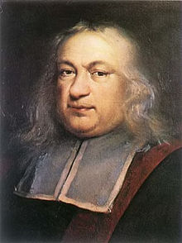

Diophante
Nationalité: grec
Village: Alexandrie
Période de temp: 11e siècle avant J-C à 111e siècle avant J-C
Œuvre: Arithmétiques

Slide 3
Épitaphe
Enfance :
1/6
Adolescence:
1/12
Avant son mariage:
1/7
5 ans avant d'avoir son fils
Son fils vécu:
1/2
Il ne vécut que 4 ans
Dénominateur commun: 84

Slide 4
Comment peut-on trouver quatre nombres lorsqu'on connait toutes les sommes possibles de trois d'entre eux ?
X + Y + Z = 20
W+X +Y = 22
W+X +Z = 24
W +Y +Z = 27
# D'inconnues ( variables ): 4
# D'équations: 4

Slide 5
Comment peut-on trouver quatre nombres lorsqu'on connait toutes les sommes possibles de trois d'entre eux ?
X+Y+Z = 20 Alors w= 11
W+X+Y = 22 Alors z= 9
W+X +Z = 24 Alors y= 7
W +Y+Z = 27 Alors x= 4
-------------------------------------------------
3w+ 3x + 3y + 3z = 93

